Slide 1
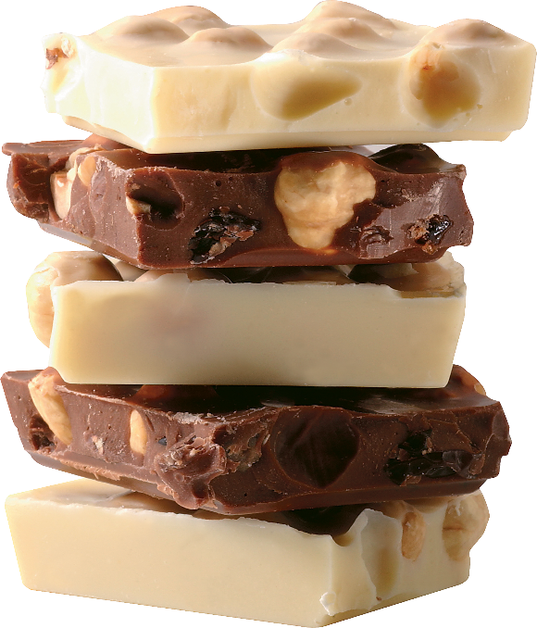
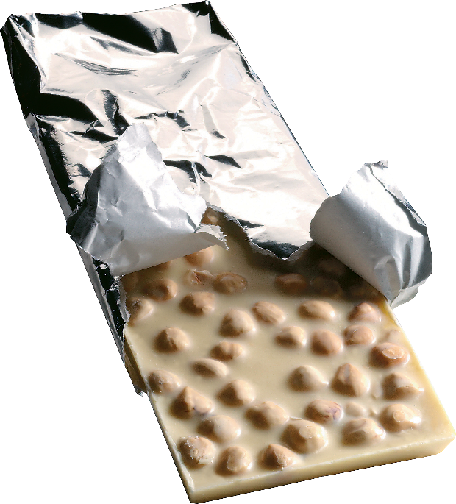
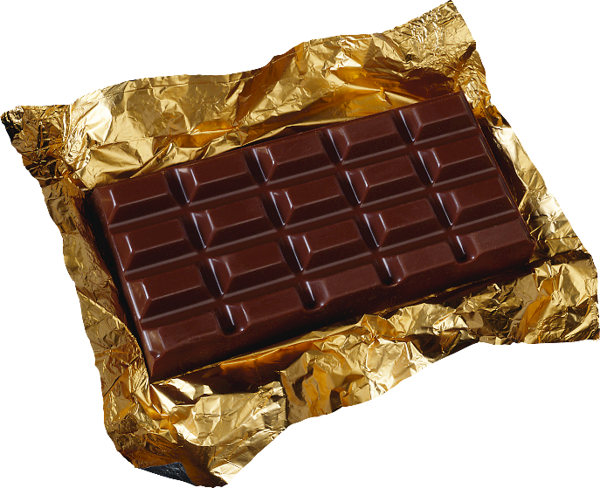
Інтегрований шоколадно- мовно- математичний урок

Slide 2

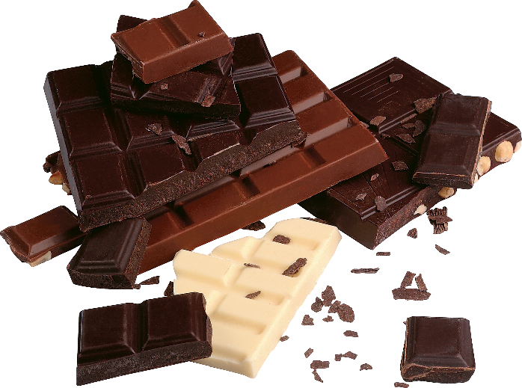
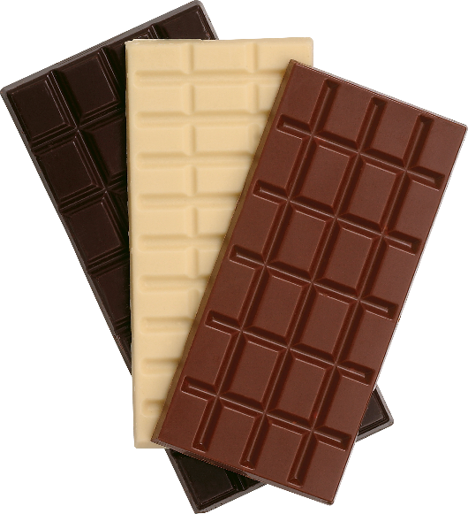
Символ цукерок

Slide 3
ВПРАВА 1.
Вперше шоколад попав в Україну, а саме в Західну в 1803 році. Привіз його кондитер Домінік Андреоллі, який відкрив свою кондитерську на Площі Ринок, 29. У 1882 році вже працювала перша шоколадна фабрика «Бранка», яка випускала 5000 тонн чоколяди та чоколядних цукерок. На ній працювало 200 робітників. Фабрика експортувала щороку 3000 тонн шоколаду в Європу. У 1903 році фабрику перейменували на «Світоч», яка працює і до сьогоднішнього дня.

Slide 4
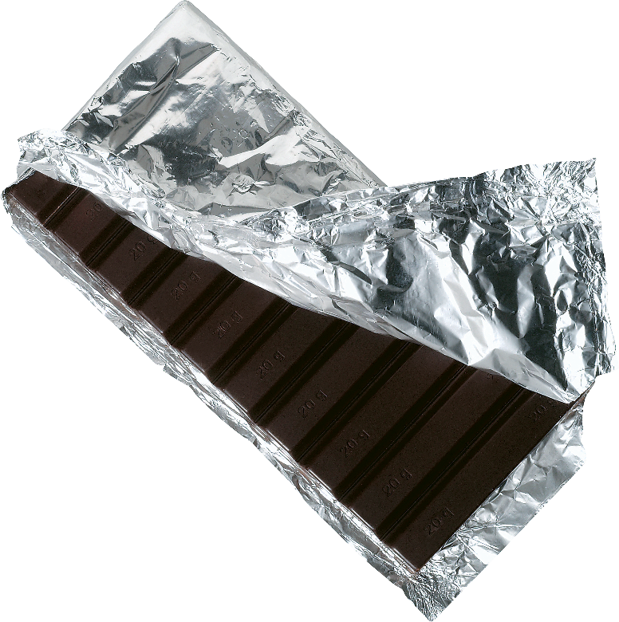
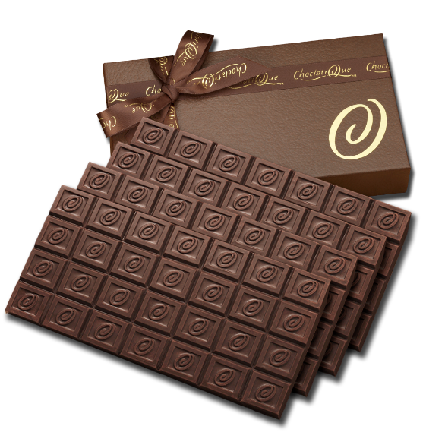
ЗАДАЧА 1.
Для 1 порції чорного шоколаду використовують:
50 г темного какао-порошку;
10 г цукру;
25 г вершкового масла.
Сьогодні умовно готуємо одну порцію для однієї людини. Скільки порцій потрібно приготувати для осіб, які присутні в класі?
Вам потрібно визначити, який відсотковий вміст какао порошку в готовому продукті.

Slide 5
Вправи для очей

Slide 6

ЗАДАЧА 2
25 грамів чорного шоколаду на добу – стільки рекомендує Австралійська асоціація дієтологів аби отримати всі позитивні ефекти шоколаду для організму, а також дозу "молекул щастя".
Якщо ми будемо їсти 85 г шоколаду протягом 45 хв. Тобто, якщо ми з’їмо свою порцію шоколаду, то у скільки відсотків ми станемо щасливіші орієнтуючись на інформацію

Slide 7
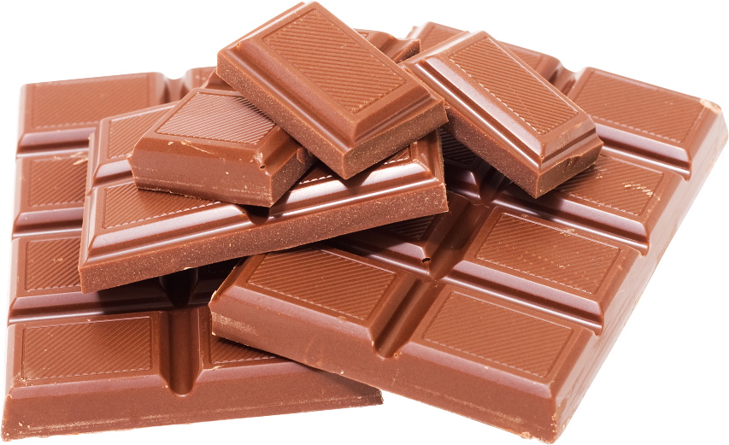
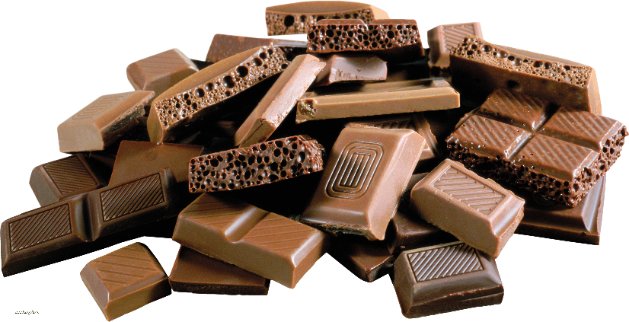
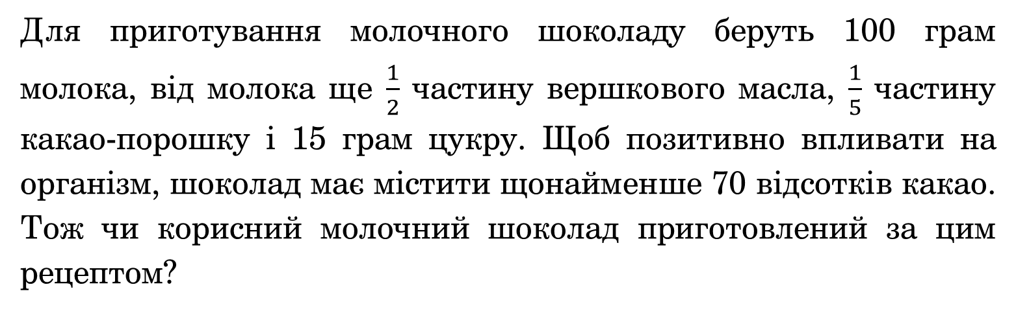
ЗАДАЧА 3
Для приготування молочного шоколаду беруть 100 грам молока, від молока ще $\frac{1}{2}$ частину вершкового масла, $\frac{1}{5}$ частину какао-порошку і 15 грам цукру. Щоб позитивно впливати на організм, шоколад має містити щонайменше 70 відсотків какао. Тож чи корисний молочний шоколад приготовлений за цим рецептом?

Slide 8
Фізкультхвилинка

Slide 9
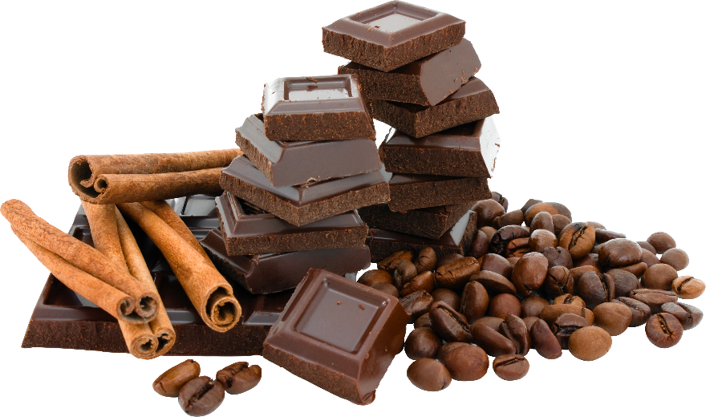
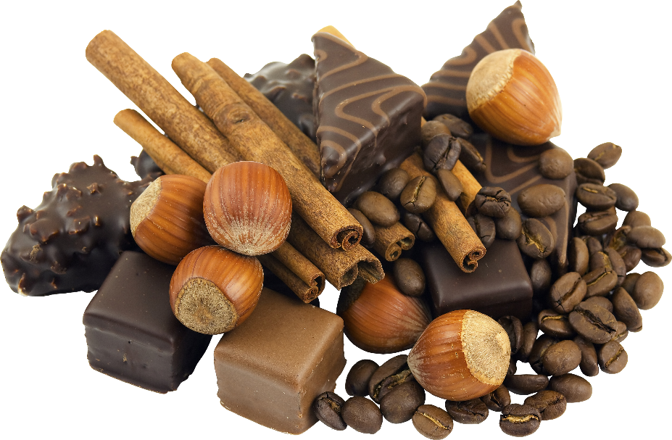


Провідміняти дробові числівники
$$\frac{1}{2}$$
$$\frac{1}{5}$$
1 варіант
1І варіант

Slide 10



$$\frac{1}{2}$$
$$\frac{1}{5}$$
І варіант
ІІ варіант
Н. одна друга
Р. одної другої
Д. одній другій
Зн. одну другу
Ор. однією (одною) другою
М. на (у) одній другій
Н. одна п’ята
Р. одної п’ятої
Д. одній п’ятій
Зн. одну п’яту
Ор. однією (одною) п’ятою
М. на (у) одній п’ятій

Slide 11
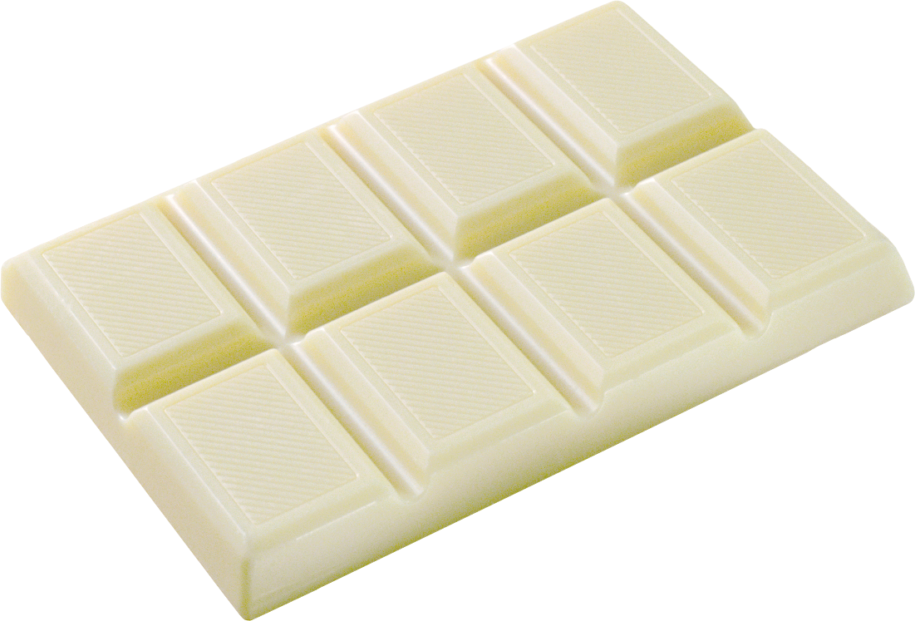
ЗАДАЧА 4
За даними дієтологів білий шоколад є досить калорійний, у 100 г міститься близько 550 к кал. За даними Міністерства охорони здоров’я діти вашого віку повинні витрачати 2400 к кал. Тож вирахуємо скільки плиток білого шоколаду можна з’їсти в день (і більше нічого)

Slide 12
Смайлики

Slide 13
домашнє завдання.
Повторити теоретичний матеріал про числівники та пропорції.

